Slide 1
인공지능 실습 Chapter 2 Machine Learning
포항공과대학교 컴퓨터공학과

Slide 2
Chapter 2
Supervised Learning (지도 학습)
Sentiment Analysis
감정 분류하기
영화 리뷰 점수 예측하기
Unsupervised Learning (비지도 학습)
k-means Clustering
영화 리뷰 클러스터링

Slide 3
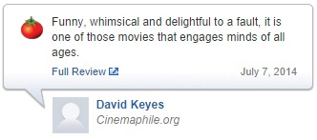
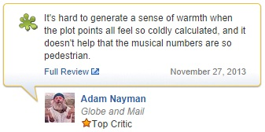
Sentiment Analysis
Sentiment Analysis (감정분석) :
주어진 텍스트의 감정을 자동으로 분석하는 작업
감정 분류 : 부정적 (negative) / 긍정적 (positive)
감정 예측 : -5점 ~ +5점
Rotten Tomatoes

Slide 4
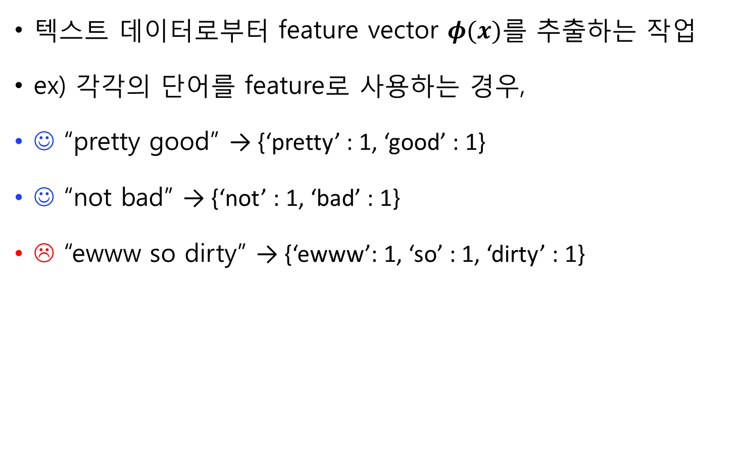
Feature Extraction
텍스트 데이터로부터 feature vector $φ(x)$를 추출하는 작업
ex) 각각의 단어를 feature로 사용하는 경우,
☺ “pretty good” → {‘pretty’ : 1, ‘good’ : 1}
☺ “not bad” → {‘not’ : 1, ‘bad’ : 1}
☹ “ewww so dirty” → {‘ewww’: 1, ‘so’ : 1, ‘dirty’ : 1}

Slide 5
2.1. Sentiment Classification
(감정 분류)

Slide 6
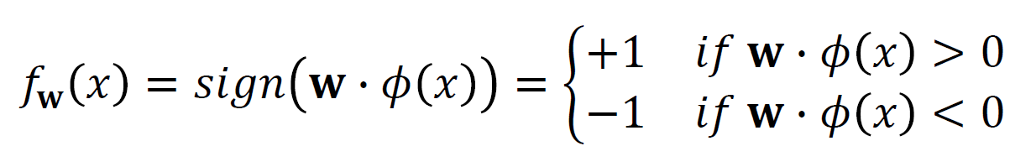
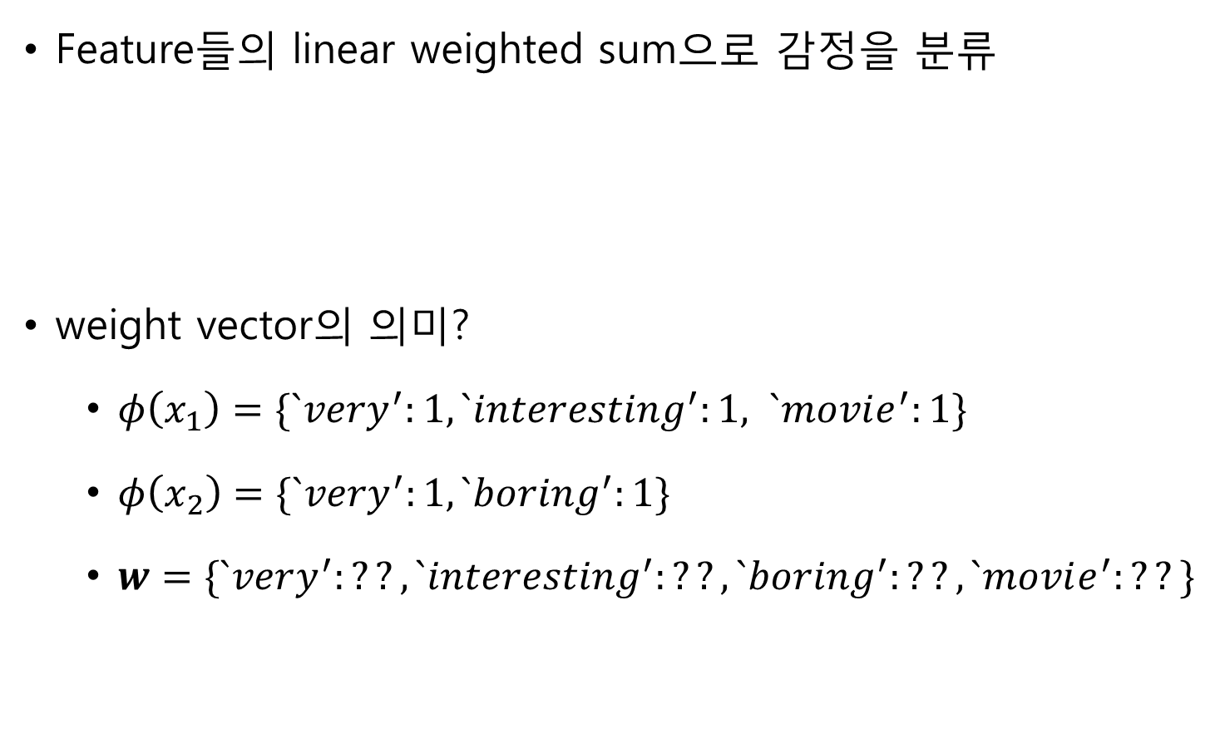
Linear Predictor
Feature들의 linear weighted sum으로 감정을 분류
weight vector의 의미?
$φ\left(x_{1}\right)=\{`very^{′}:1, `interesting^{′}:1, `movie^{′}:1\}$
$φ\left(x_{2}\right)=\{{`very}^{′}:1, `boring^{′}:1\}$
$w=\{`very^{′}:??, `interesting^{′}:??,`boring^{′}:??,`movie^{′}:??\}$

Slide 7
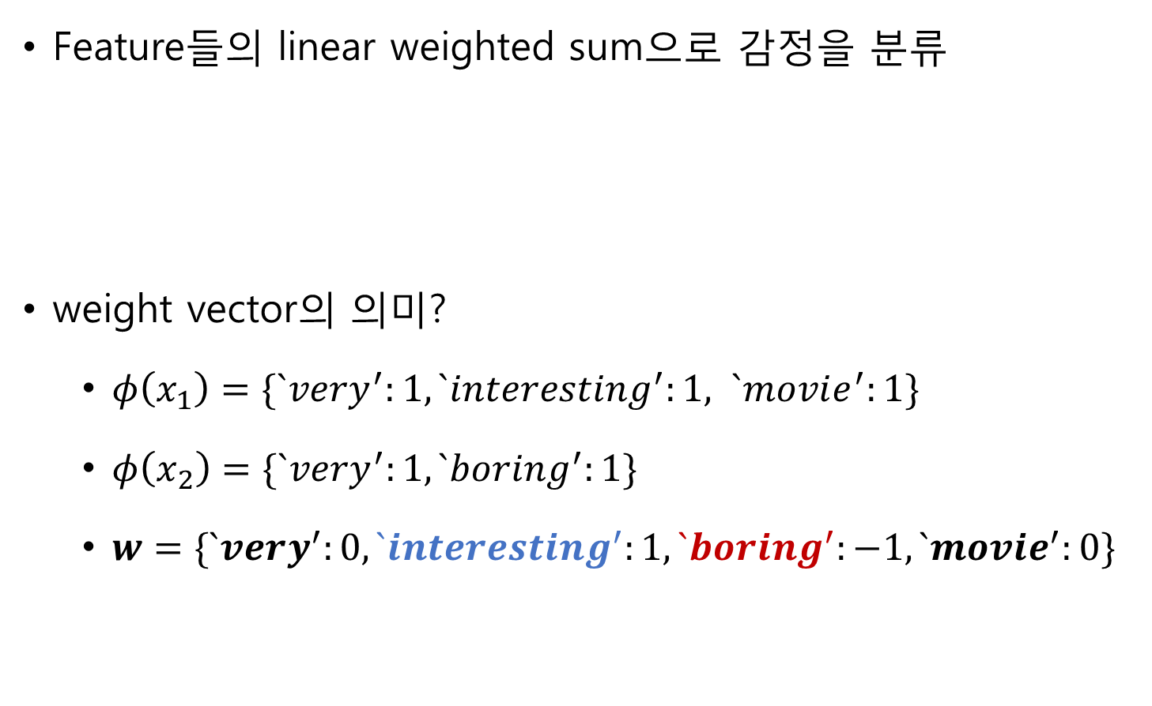
Linear Predictor
Feature들의 linear weighted sum으로 감정을 분류
weight vector의 의미?
$φ\left(x_{1}\right)=\{`very^{′}:1, `interesting^{′}:1, `movie^{′}:1\}$
$φ\left(x_{2}\right)=\{{`very}^{′}:1, `boring^{′}:1\}$
$w=\{`very^{′}:0, `interesting^{′}:1,`boring^{′}:−1,`movie^{′}:0\}$

Slide 8

Loss Function
감정 분류를 위한 Loss function을 정의
아래와 같이 정의되는 Hinge loss를 사용
$x$ : input text
$φ(x)$ : feature vector
$w$ : weight vector
$y$ : 감정 label

Slide 9

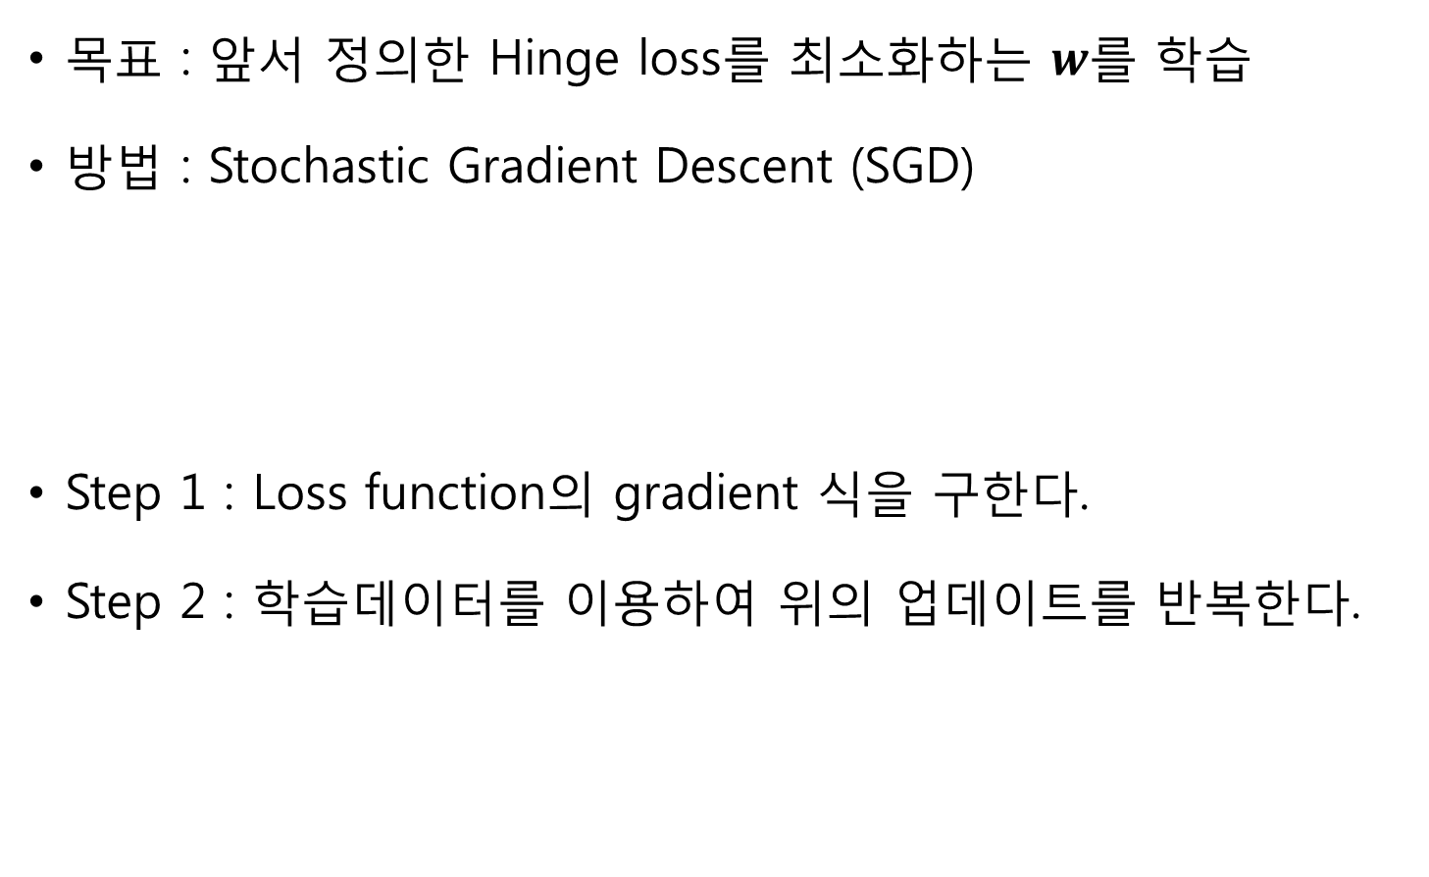
Stochastic Gradient Descent
목표 : 앞서 정의한 Hinge loss를 최소화하는 $w$를 학습
방법 : Stochastic Gradient Descent (SGD)
Step 1 : Loss function의 gradient 식을 구한다.
Step 2 : 학습데이터를 이용하여 위의 업데이트를 반복한다.

Slide 10







Stochastic Gradient Descent
Example
$$Loss(x, y, w)$$
$$∇_{w}Loss\left(x,y,w_{1}\right)<0$$
$$∇_{w}Loss\left(x,y,w_{2}\right)>0$$
$$w_{1}$$
$$w^{∗}$$
$$w_{2}$$
$$w$$

Slide 11
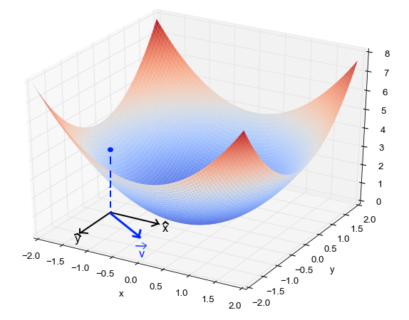





Stochastic Gradient Descent
Example
$$w=\{`so’: ?, `bad’: ?\}$$
$$Loss$$
$$∇_{w}Loss$$
$$w$$
$$w^{∗}$$
bad
so

Slide 12
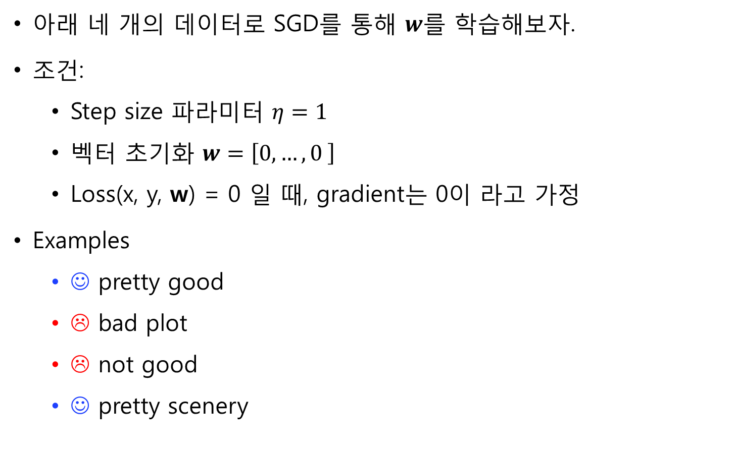
A. SGD 연습
아래 네 개의 데이터로 SGD를 통해 $w$를 학습해보자.
조건:
Step size 파라미터 $η=1$
벡터 초기화 $w=\left[0, …,0 \right]$
Loss(x, y, w) = 0 일 때, gradient는 0이 라고 가정
Examples
☺ pretty good
☹ bad plot
☹ not good
☺ pretty scenery

Slide 13
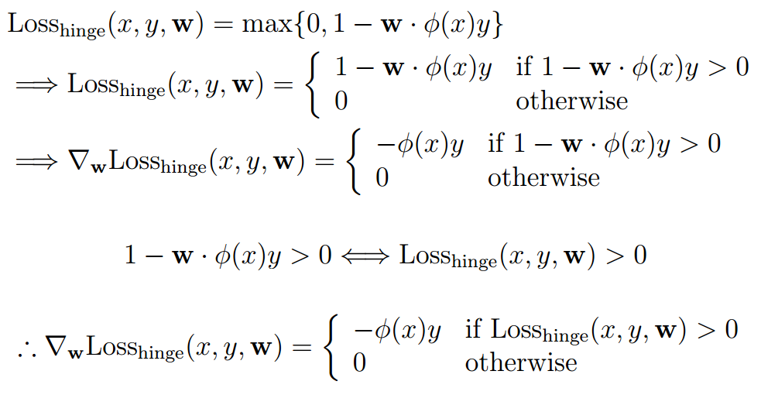
A. SGD 연습
Hinge loss & Gradient

Slide 14
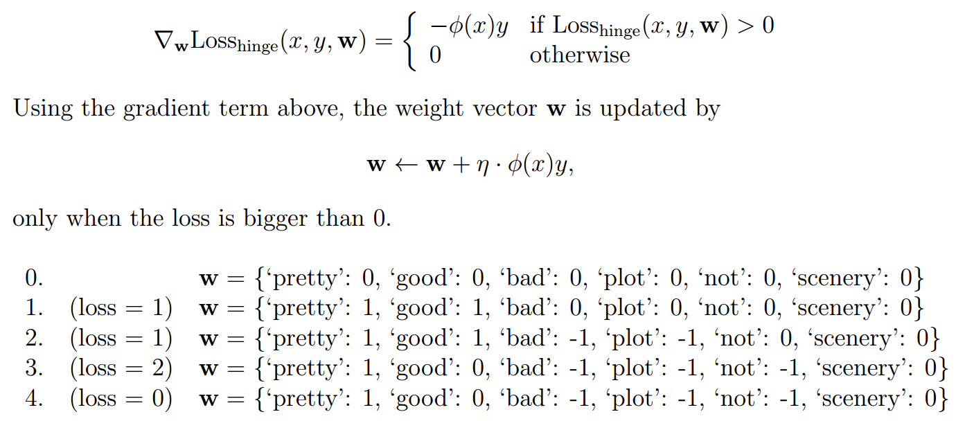
A. SGD 연습
Hinge loss & Gradient
Loss(x, y, w) > 0 일 때
Weight 업데이트

Slide 15
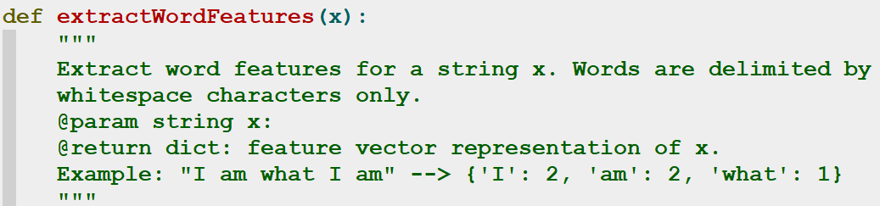

B. Feature Extractor 구현
extractWordFeatures 함수를 구현해보자.
기능: 문자열 $x$를 받아 feature vector $φ(x)$를 반환한다.
조건: feature vector는 dictionary 자료형으로 구현한다.

Slide 16
B. Feature Extractor 구현
Test b0
“a b a”라는 문장에서 word feature 추출
정답: {"a":2, "b":1}
Test b1
단어가 100개인 문장에서 word feature 추출
문장은 단어 ‘a’, ‘aa’, ‘ab’, ‘b’, ‘c’로 랜덤하게 생성

Slide 17
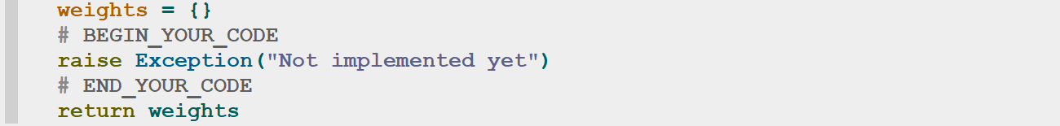
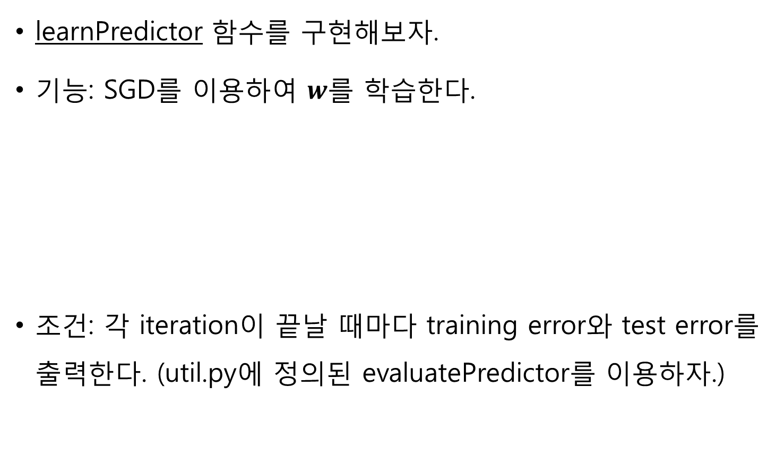
C. Stochastic Gradient Descent 구현
learnPredictor 함수를 구현해보자.
기능: SGD를 이용하여 $w$를 학습한다.
조건: 각 iteration이 끝날 때마다 training error와 test error를 출력한다. (util.py에 정의된 evaluatePredictor를 이용하자.)
Notes:
You must get less than 4% error rate on the training set and less than 30% error rate on the dev set

Slide 18
C. Stochastic Gradient Descent 구현
Test c0
4개 데이터를 바탕으로 학습 후 2개 데이터에 대해 테스트
학습 에러와 테스트 에러 모두 0이어야 함
학습된 weight가 다음과 동일해야 함
{'not': -1, 'plot': -1, 'bad': -1, 'good': 0, 'pretty': 1}
Test c1
2개 데이터를 바탕으로 학습 후 2개 데이터에 대해 테스트
학습된 weight가 특정 조건을 만족해야 함 (코드 참조)

Slide 19
C. Stochastic Gradient Descent 구현
Test c2
학습 데이터: polarity.train
테스트 데이터: polarity.dev
위 데이터를 바탕으로 학습 및 테스트
최종 학습 에러 및 테스트 에러가 특정 조건을 만족해야 함 (코드 참조)

Slide 20
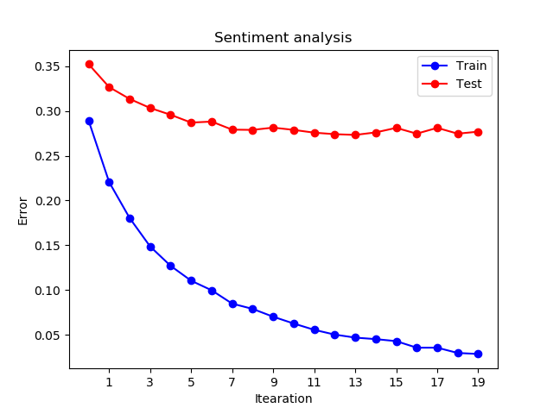
D. 에러 커브 분석
Iteration을 반복하면서 train error와 test error가 어떻게 바뀌는지 분석

Slide 21
D. 에러 커브 분석
참조: https://matplotlib.org/api/_as_gen/matplotlib.pyplot.plot.html
Line style or marker
Color
character | description
'-' | solid line style
'--' | dashed line style
'-.' | dash-dot line style
':' | dotted line style
'.' | point marker
',' | pixel marker
'o' | circle marker
's' | square marker
'*' | star marker
'+' | plus marker
'x' | x marker
'D' | diamond marker
character | color
‘b’ | blue
‘g’ | green
‘r’ | red
‘c’ | cyan
‘m’ | magenta
‘y’ | yellow
‘k’ | black
‘w’ | white

Slide 22
E. Error case 분석
Test c-2를 실행시키면 learnPredictor 함수와 polarity.train 파일을 이용하여 감정 분류 모델을 학습하고, 최종적으로 학습된 weights 파일과 에러를 분석한 error-analysis 파일이 생성된다
error-analysis 파일을 열어, 잘못 분류된 데이터들을 바탕으로 그 데이터들이 왜 제대로 분류되지 못했는지 이유를 찾아보자

Slide 23
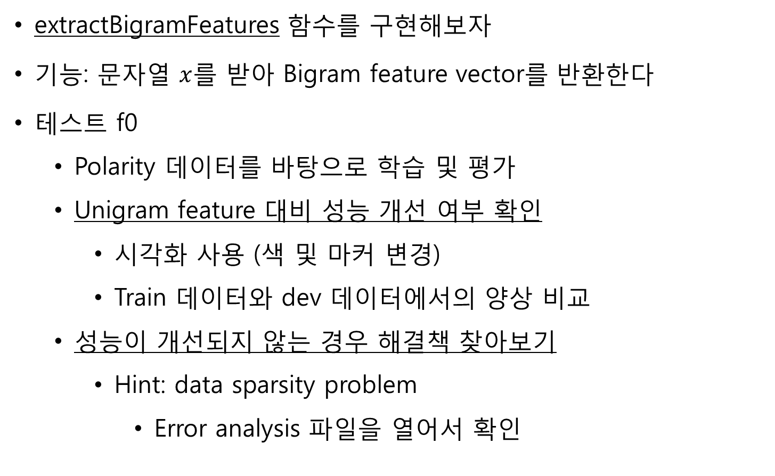
F. 단어 Bigram Feature Extractor 구현
extractBigramFeatures 함수를 구현해보자
기능: 문자열 $x$를 받아 Bigram feature vector를 반환한다
테스트 f0
Polarity 데이터를 바탕으로 학습 및 평가
Unigram feature 대비 성능 개선 여부 확인
시각화 사용 (색 및 마커 변경)
Train 데이터와 dev 데이터에서의 양상 비교
성능이 개선되지 않는 경우 해결책 찾아보기
Hint: data sparsity problem
Error analysis 파일을 열어서 확인

Slide 24
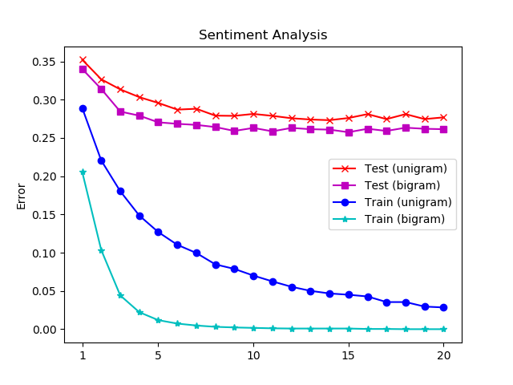
G. Unigram/Bigram 모델 에러 커브 분석
이와 같이 train dataset 이외의 추가적인 dataset을 이용하여 여러 모델의 성능을 비교하고 선택할 수 있다.
이러한 dataset을 validation set (또는 development set) 이라고 한다.

Slide 25
2.2. Predicting Moive Rating
(영화 리뷰 점수 예측)

Slide 26
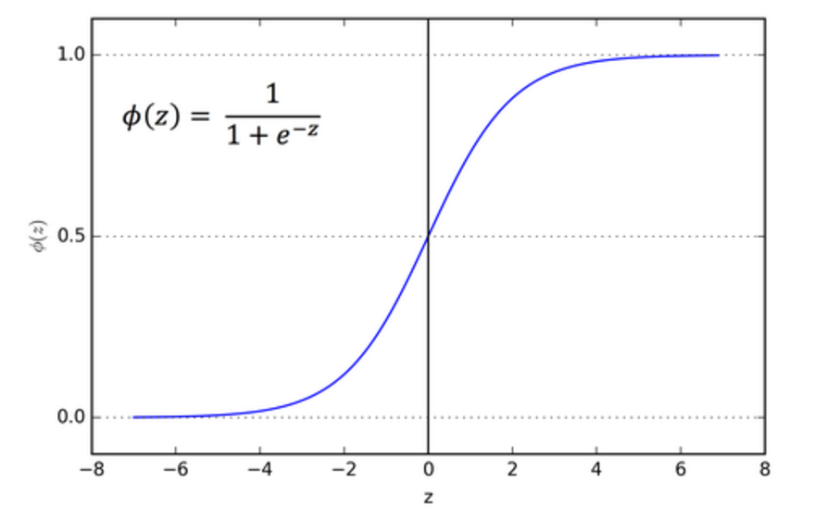
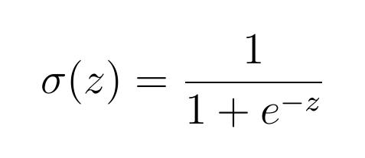
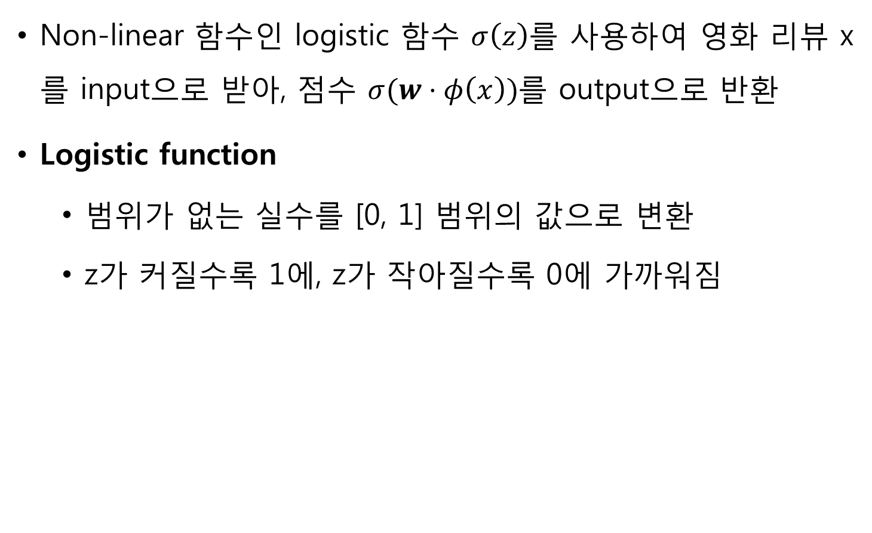
영화 리뷰 점수 예측
Non-linear 함수인 logistic 함수 $σ\left(z\right)$를 사용하여 영화 리뷰 x를 input으로 받아, 점수 $σ(w⋅φ\left(x\right))$를 output으로 반환
Logistic function
범위가 없는 실수를 [0, 1] 범위의 값으로 변환
z가 커질수록 1에, z가 작아질수록 0에 가까워짐

Slide 27
H. Loss function 정의
Squared loss (에러의 제곱을 반영하는 loss)를 사용하여 이 문제의 Loss funciton을 정의해보자.

Slide 28
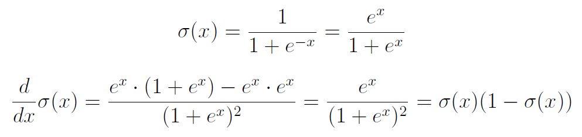

I. Loss의 Gradient 계산
앞서 정의한 loss function의 gradient를 계산해보자.
힌트1 : 답은 예측값인 $p=σ(w⋅φ\left(x\right))$ 를 이용하면 간단하게 나타낼 수 있다.
힌트2 : 아래의 logistic function 미분 결과를 활용하자

Slide 29
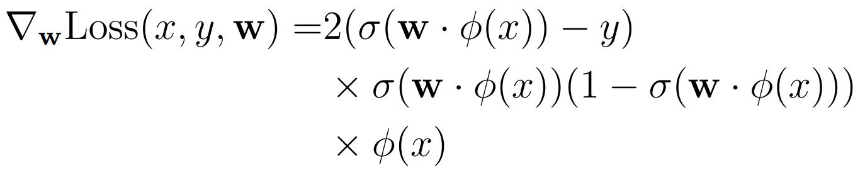
I. Loss의 Gradient 계산
유도 과정

Slide 30
2.3. k-means Clustering
(k-means 군집화)

Slide 31
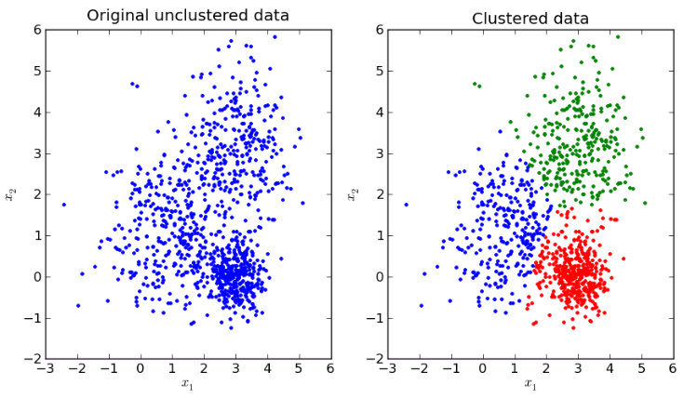

K-means Clustering
주어진 데이터를 k개의 cluster로 묶는 알고리즘
각 cluster 내 데이터들의 분산이 최소화도록 학습
목표: cluste의 assignment $\{z_{i}\}$와 cluster center $\{μ_{j}\}$ 계산

Slide 32
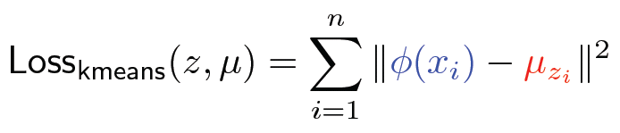


K-means Clustering
Loss function:
Step 1: Assignment Step
각각 데이터에 대해 cluster center가 가장 가까운 cluster에 할당
Step 2: Update Step
Cluster에 속하는 데이터들의 평균 값으로 업데이트

Slide 33
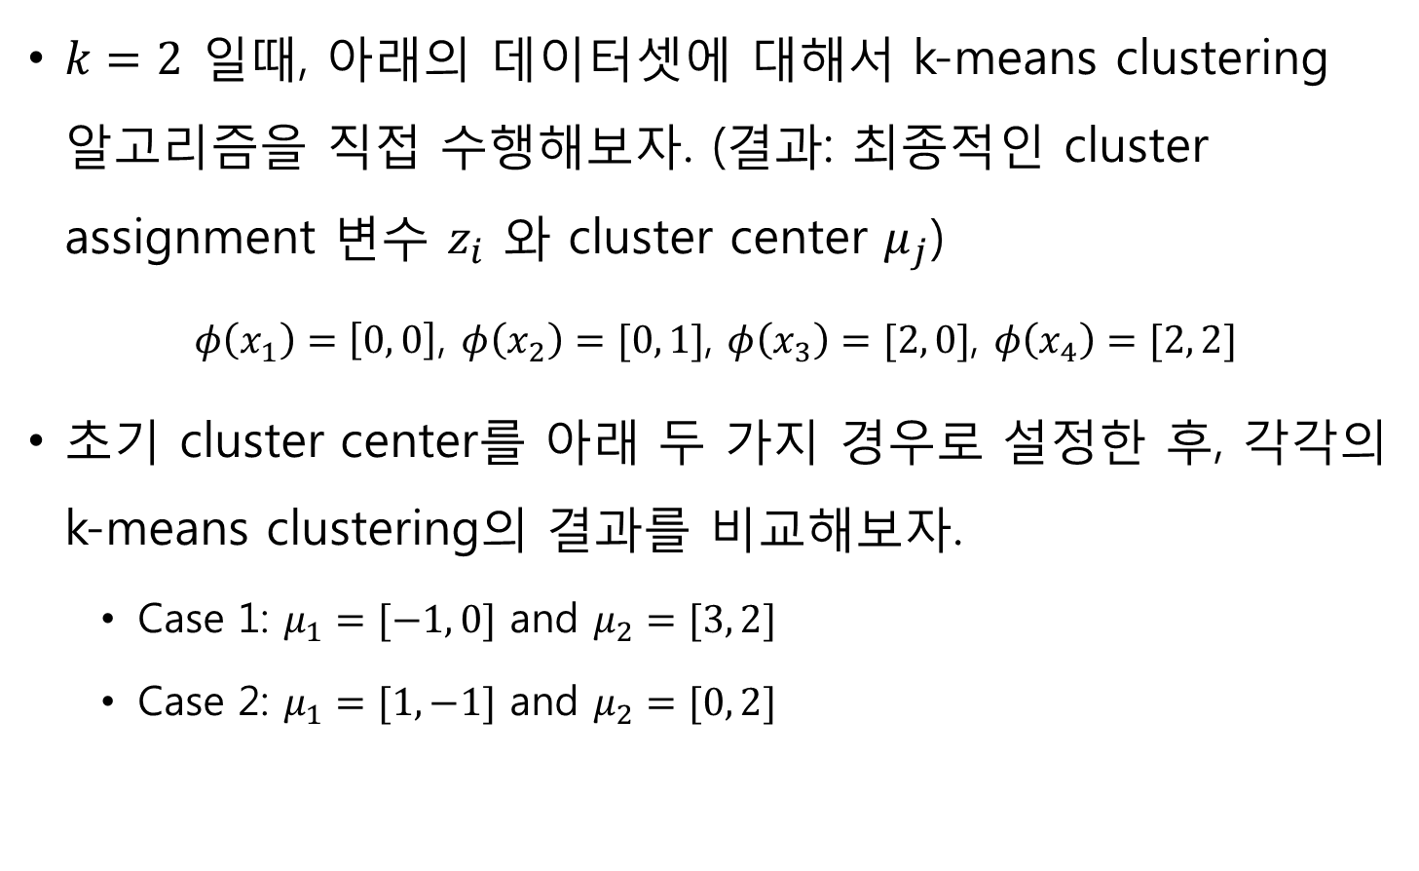
J. k-means Clustering 연습
$k=2$ 일때, 아래의 데이터셋에 대해서 k-means clustering 알고리즘을 직접 수행해보자. (결과: 최종적인 cluster assignment 변수 $z_{i}$ 와 cluster center $μ_{j}$)
$φ\left(x_{1}\right)=\left[0, 0\right]$, $φ\left(x_{2}\right)=[0, 1]$, $φ\left(x_{3}\right)=[2, 0]$, $φ\left(x_{4}\right)=[2, 2]$
초기 cluster center를 아래 두 가지 경우로 설정한 후, 각각의 k-means clustering의 결과를 비교해보자.
Case 1: $μ_{1}=[−1, 0]$ and $μ_{2}=[3, 2]$
Case 2: $μ_{1}=[1, −1]$ and $μ_{2}=[0, 2]$

Slide 34
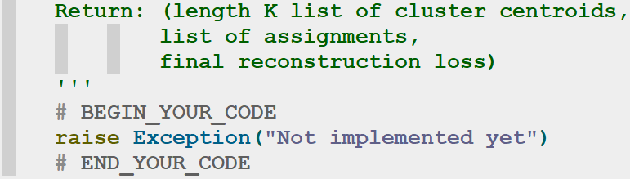
K. k-means Clustering 구현
kmeans 함수를 구현해보자.
함수의 요구사항에 맞추어서 반환하는 코드도 작성한다.
조건: k개의 cluster center는 examples에서 랜덤하게 선택된 k개로 초기화한다.

Slide 35
K. k-means Clustering 구현
테스트 k0
2-dimensional examples 에 대해 클러스터링
직접 계산한 결과와 비교
테스트 k1
텍스트 example 에 대해 클러스터링
직접 계산한 결과와 비교

Slide 36
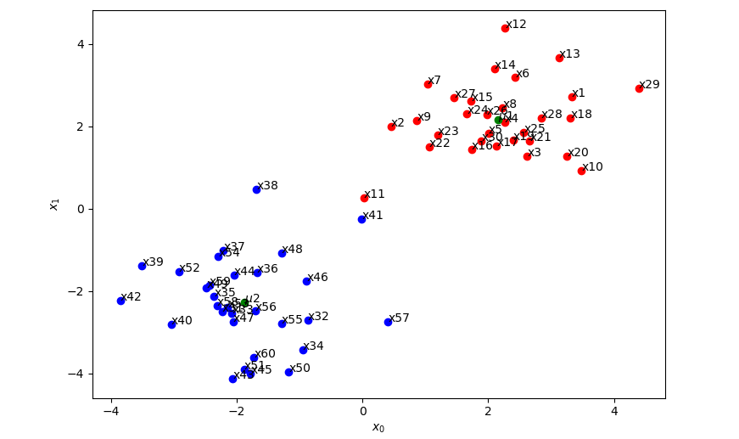
L. k-means Clustering 시각화
2-dimensional examples를 clustering 하고 시각적으로 확인하여 보자
4-d 이상의 데이터를 시각화 하기위해서는 PCA와 같은 dimensionality reduction 기술이 필요

Slide 37
M. k-means Clustering 최적화
기존 k-means 실행 시 example과 단어 수가 증가 할 경우 많은 시간이 걸린다.
원인은?
→ Feature의 사이즈
최대 단어 수 만큼의 feature가 필요하기 때문
때문에 큰 feature 사이즈를 고려하여 알고리즘을 효율적으로 수정해야 한다.
특정 부분이 반복되어 성능 저하를 발생한다 어느 부분일까?

Slide 38
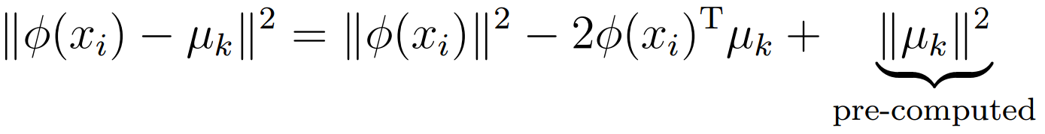
M. k-means Clustering 최적화
실질적인 feature 의 수?
한 문장 example 의 feature 수 ≤ 문장의 길이
➔ Sparse
한 centroid의 feature 수 ≤ 데이터 셋에 있는 모든 단어
➔ Centroid의 feature를 연산에 사용시 많은 시간 소요
Assignment step reformulation
기존 수식에서는 각 iteration에서 각 example 마다 각 centroid 을 연산에 사용
다음 수식을 이용하여 각 iteration에서 한번만 각 centroid를 squared norm 연산에 사용

Slide 39
M. k-means Clustering 최적화
Iteration 당 시간 복잡도
Input sizes
n: examples 의 수
w: 모든 examples에 존재하는 단어 종류
k: clusters의 수
기존 k-means
O(nkw)
example과 cluster의 거리를 계산하는데 O(w) 걸림
최적화된 k-means
O(kw + nk)
하나의 cluster에 대해 norm을 계산하는데 O(w) 걸림
example과 cluster의 거리를 계산하는데 O(1) 걸림
Example의 feature가 sparse 하지 않을 때도 이와 같은 최적화가 효과가 있을까?

